Slide 1

Apresentação do Site do
Comitê da Sub-Bacia Hidrográfica do Banabuiú
Igor Pimentel
www.ballum.com.br

Slide 2


Slide 3
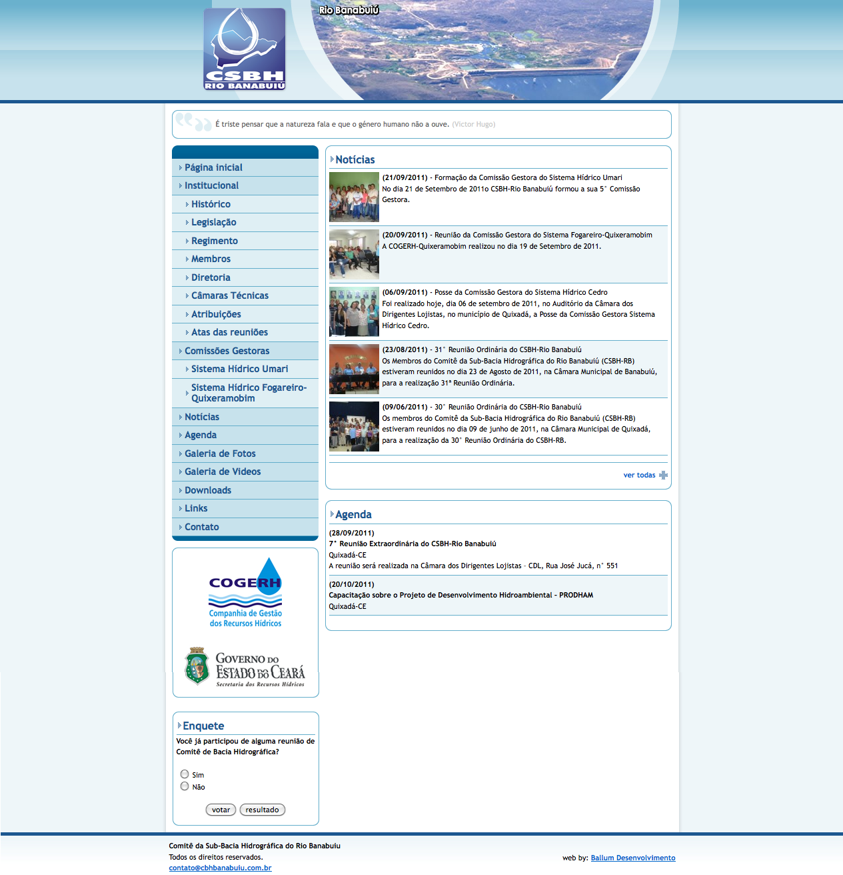

Slide 4
www.cbhbanabuiu.com.br

Slide 5
Novidades
Nova Plataforma para Atualização de Conteúdo;
  Maior segurança;
  Maior agilidade na atualização;
Busca Interna;
Banners;
Novas seções;

Slide 6
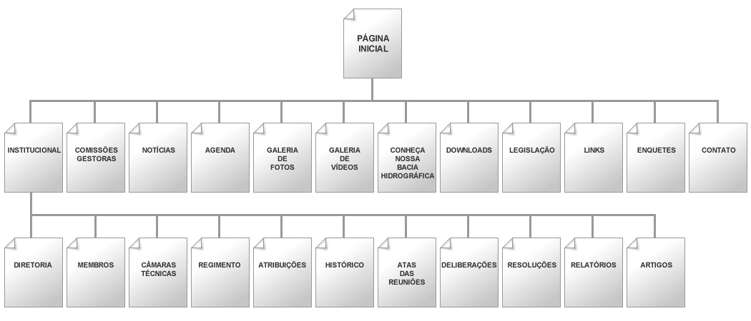

Slide 7
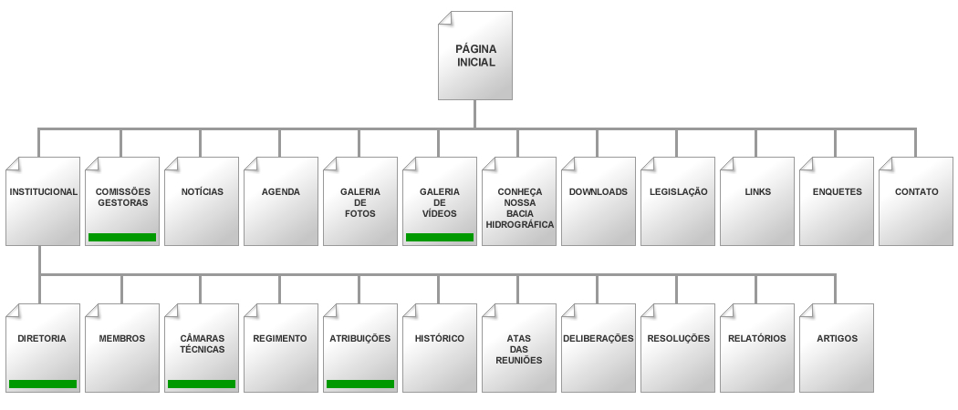

Slide 8
Novas seções
Comissões Gestoras
  Membros
  Atas das Reuniões
  Histórico
  Regimento
  Atribuições
Galeria de Vídeo
Câmaras Técnicas

Slide 9
Etapas
1) Implantação da nova plataforma
2) Atualização do Site
3) Publicação para Testes
4) Treinamento
5) Publicação definitiva

Slide 10


Slide 11


